Slide 1
关联规则挖掘
宗林林

Slide 2
关联规则挖掘
问题描述

Slide 3
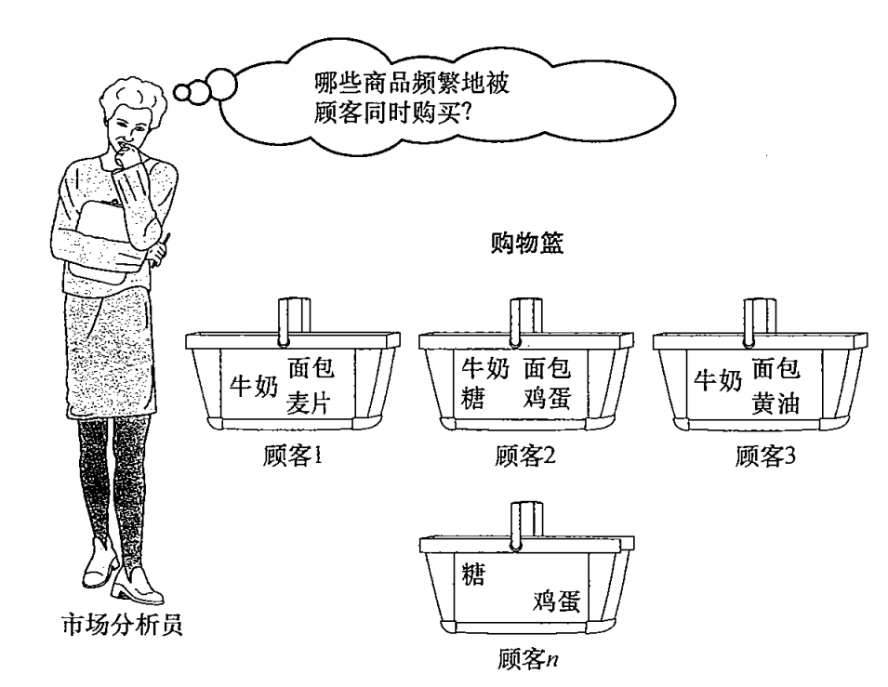
购物篮分析－引发关联规则挖掘的例子
购物篮分析

Slide 4
购物篮分析－引发关联规则挖掘的例子
购物篮分析
设全域为商店出售的商品的集合，一次购物购买的商品为项目全集的子集，若每种商品用一个布尔变量表示该商品的有无，则每个购物篮可用一个布尔向量表示。通过对布尔向量的分析，得到反映商品频繁关联或同时购买的购买模式。这些模式可用关联规则描述
Computer->antivirus_software

Slide 5
问题描述
举例
某一个时间段内顾客购物的记录形成一个交易数据库，每一条记录代表一次交易，包含一个交易标识符（TID）和本次交易所购买的商品。

Slide 6
问题描述
基本概念
事务（Transaction）
由事务号和项集组成
例如：<1, {Bread, Milk}>
项（Item）
最小的处理单位
例如：Bread, Milk
项集
一个或多个项 (item) 的集
例如：{Milk, Bread, Diaper}
k-项集 (k-itemset)
包含k个项的集合
例如： {Bread, Milk}为2-项集，{Milk, Bread, Diaper}为3-项集

Slide 7
问题描述
基本概念
支持度计数 (Support count)
事务数据库中包含某个项集的事务的个数
例如： σ({Milk, Bread,Diaper}) = 2
支持度 (Support)
事务数据库中包含某个项集的事务占事务总数的比例。
例如：{Milk, Bread, Diaper}的支持度为40%
频繁项集 (Frequent Itemset)
令P为任何一个项集，称P为频繁项集，如果P的支持度不小于指定的最小阈值 (minsup threshold)

Slide 8

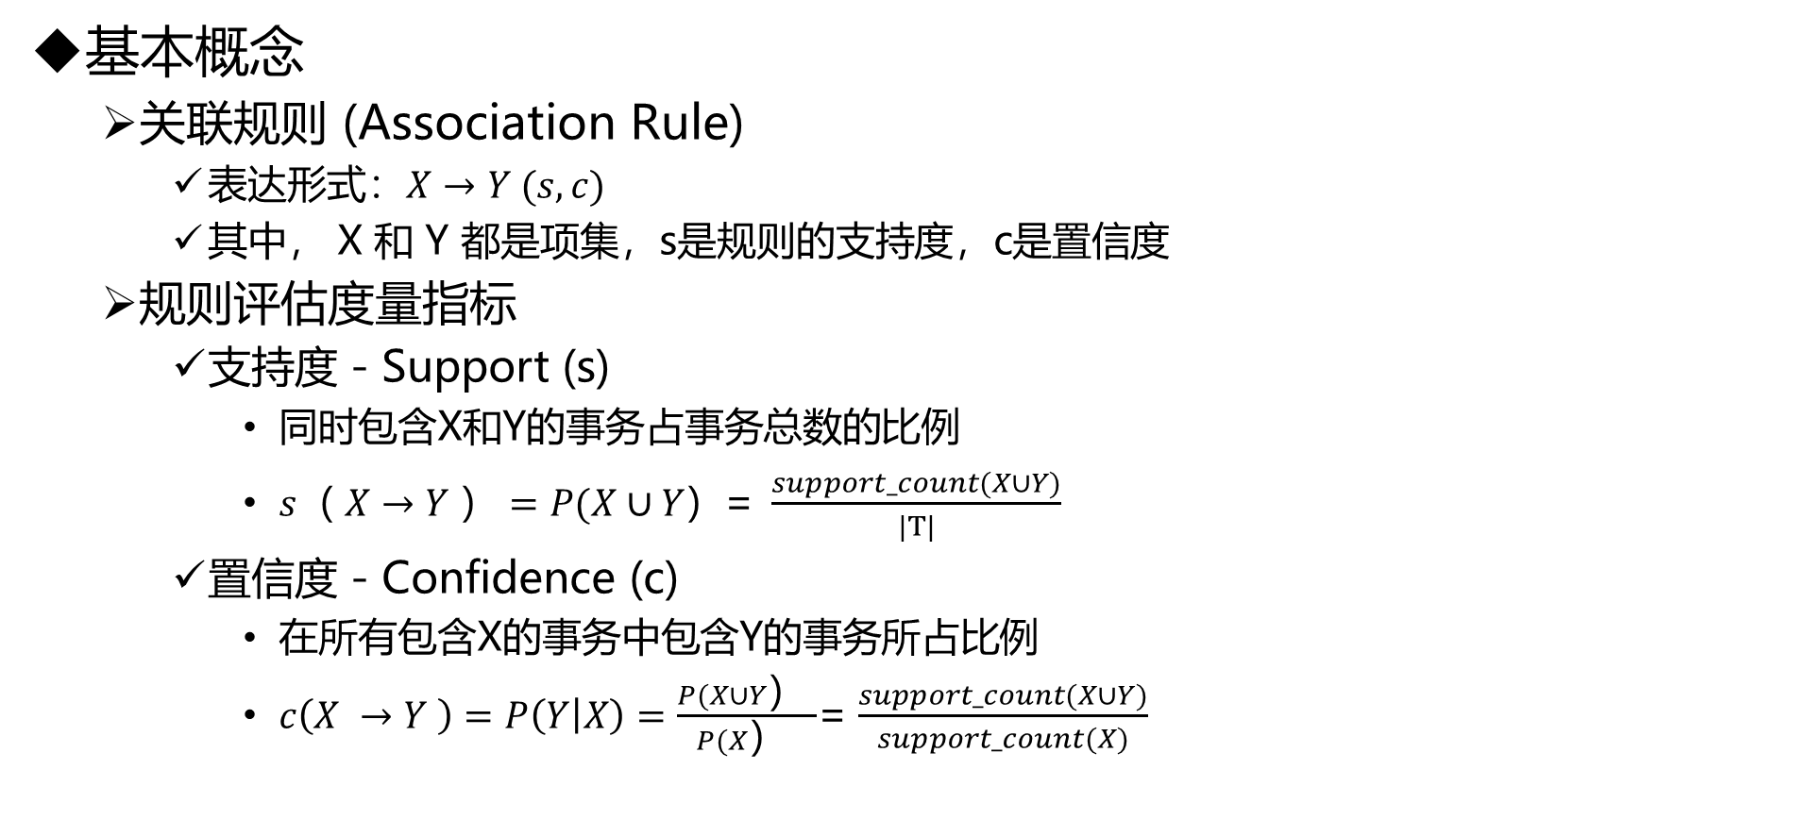
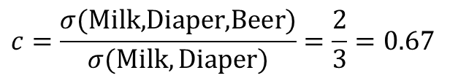
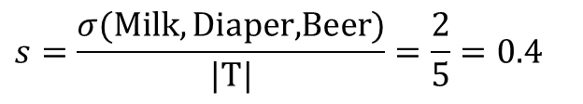
问题描述
基本概念
关联规则 (Association Rule)
表达形式：$X→Y (s, c)$
其中， X 和 Y 都是项集，s是规则的支持度，c是置信度
规则评估度量指标
支持度－Support (s)
同时包含X和Y的事务占事务总数的比例
$s（ X→Y ）=P(X∪Y）\text{=} \frac{support_count(X∪Y)}{|T|}$
置信度－Confidence (c)
在所有包含X的事务中包含Y的事务所占比例
$c\left(X →Y \right)=P\left(Y | X\right)=\frac{P(X∪Y） }{P(X） }$= $\frac{support_count(X∪Y)}{support_count(X)}$
Example:
$$\{\text{Milk},\text{Diaper}\}⇒\{\text{Beer}\}$$
$$s=\frac{σ(\text{Milk},\text{Diaper}\text{,}\text{Beer})}{|T|}=\frac{2}{5}=0.4$$
$$c=\frac{σ(\text{Milk}\text{,}\text{Diaper}\text{,}\text{Beer})}{σ(\text{Milk},\text{Diaper})}=\frac{2}{3}=0.67$$
Notes:
通过支持度和置信度作为评分函数，给出了对模式进行评价的一个量化标准。
$support_count(r)$为包含项集$r$的事务数

Slide 9
关联规则挖掘
给定一个事务数据库D，关联规则挖掘的目标是要找到所有支持度和置信度都不小于指定阈值的规则。
关联规则挖掘过程：
第一步：寻找频繁项集。根据定义，这些项集出现的频度不小于预先定义的最小额度。---较难
第二步：由频繁项集产生关联规则。根据定义，这些规则必须满足最小支持度和最小置信度。--较易
目前主要研究重点：如何快速地找出所有频繁项集。--核心
Notes:
关联规则挖掘的目标是要找到所有支持度和置信度都不小于指定阈值的规则

Slide 10
关联规则挖掘
寻找频繁项集

Slide 11
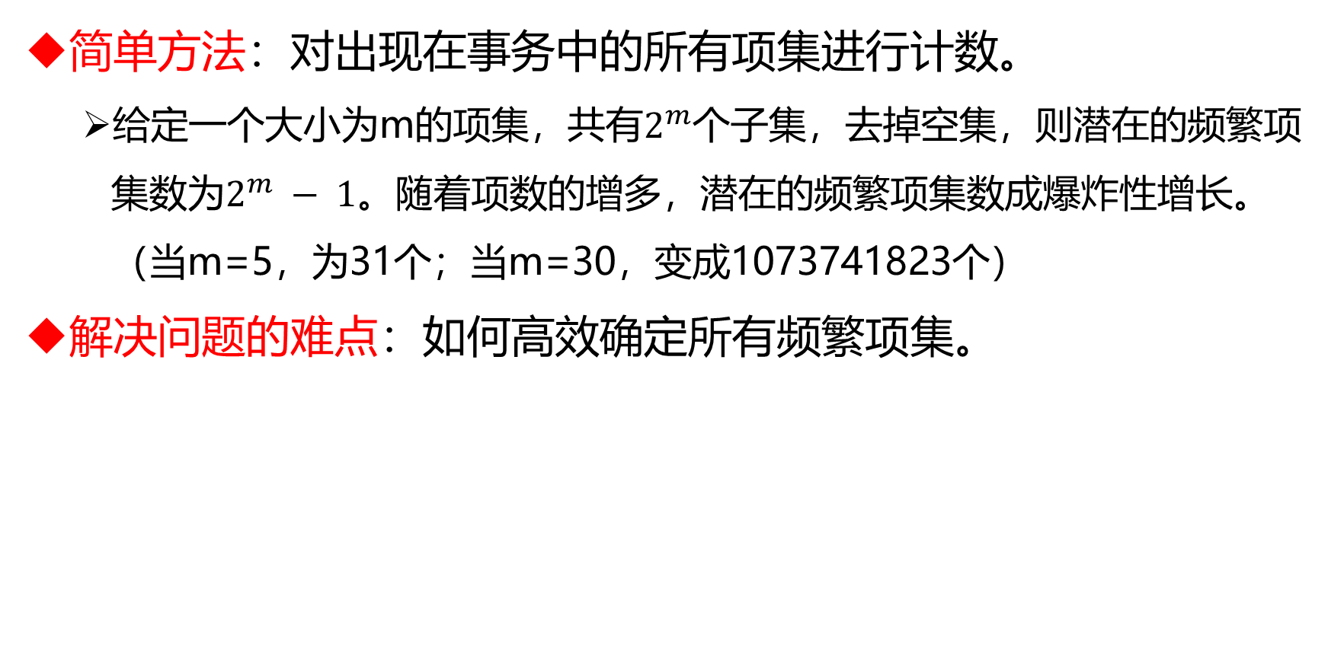
关联规则挖掘 - 寻找频繁项集
简单方法：对出现在事务中的所有项集进行计数。
给定一个大小为m的项集，共有$2^{m}$个子集，去掉空集，则潜在的频繁项集数为$2^{m} − 1$。随着项数的增多，潜在的频繁项集数成爆炸性增长。（当m=5，为31个；当m=30，变成1073741823个）
解决问题的难点：如何高效确定所有频繁项集。
大部分关联规则算法都利用巧妙的方法来减少要计数的项集。
Notes:
找出大项目集的算法可以很简单，但代价很高。

Slide 12
关联规则挖掘 - 寻找频繁项集- Apriori算法
根据规则中所处理的数据类型分类
布尔关联规则，也称为二值关联规则，处理的数据都是离散的。
如：尿布⇒啤酒。
量化关联规则：在关联规则中加入数量信息得到的规则。
如：职业=“学生” ⇒收入=“0...1000”。
Apriori算法是挖掘布尔关联规则频繁项集的算法

Slide 13
关联规则挖掘 - 寻找频繁项集- Apriori算法
【公理1】：如果一个项集S是频繁的，那么S的任意非空子集也是频繁的。反之，如果一个项集S的某个非空子集不是频繁的，则这个项集也不可能是频繁的。
举例：如果一个交易包含{A、B}，则它必然也包含{A、B}的所有子集；反过来，如果{A}或{B}不是频繁项集，即{A}或{B}的出现频度小于最小频度，则{A、B}的出现频度也一定小于最小频度，因此{A、B}也不可能是频繁项集。
【结论一】：假设项集{A、B}具有一个非频繁子集{A}，则根据【公理1】可知，{A、B}不可能是频繁项集。
【逆命题】：如果知道一个项目集是不频繁的，就不需要生成它的任何超集来作为它的候选集，因为它们也一定是不频繁的。

Slide 14
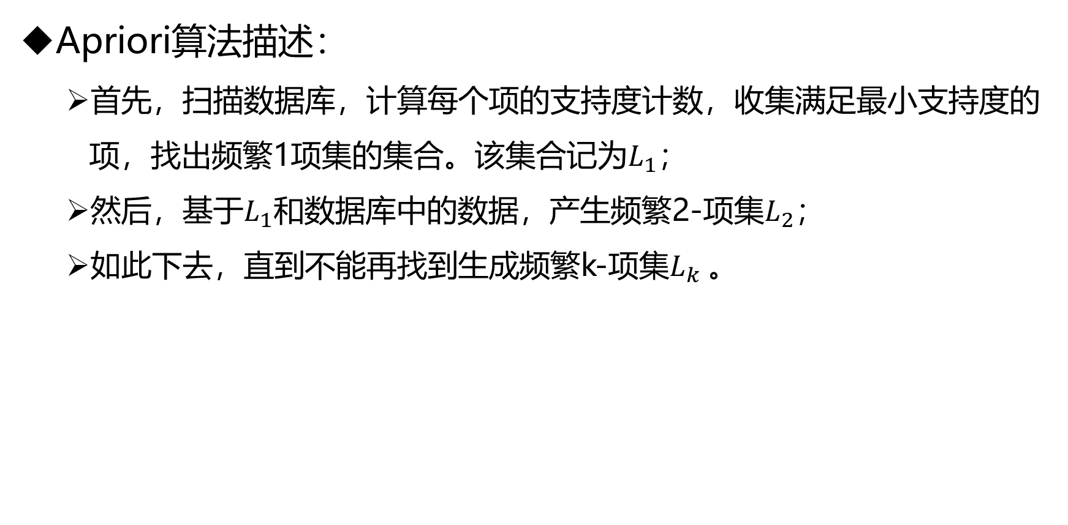
关联规则挖掘 - 寻找频繁项集- Apriori算法
Apriori算法描述：
首先，扫描数据库，计算每个项的支持度计数，收集满足最小支持度的项，找出频繁1项集的集合。该集合记为$L_{1}$；
然后，基于$L_{1}$和数据库中的数据，产生频繁2-项集$L_{2}$；
如此下去，直到不能再找到生成频繁k-项集$L_{k}$。

Slide 15

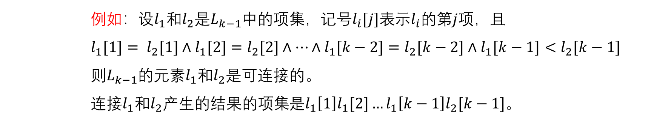
关联规则挖掘 - 寻找频繁项集- Apriori算法
Apriori算法中的关键步骤是由$L_{k−1}$找$L_{k}$，该步骤可分为两步：
第1步（连接）
为找$L_{k}$，通过将$L_{k−1}$与自身连接产生候选$k$-项集的集合$C_{k}$
执行连接$L_{k−1}$和$L_{k−1}$
为确保不产生重复，假定项集中的项按照字典序排序
如果$L_{k−1}$前$（k−2）$个项相同而且第$（k−1）$项不同，则$L_{k−1}$的元素是可连接
【逆命题】：如果知道一个项目集是不频繁的，就不需要生成它的任何超集来作为它的候选集，因为它们也一定是不频繁的。
例如：设$l_{1}$和$l_{2}$是$L_{k−1}$中的项集，记号$l_{i}[j]$表示$l_{i}$的第$j$项，且
$$l_{1}[1]= l_{2}[1]∧l_{1}[2]=l_{2}[2]∧…∧l_{1}[k−2]=l_{2}[k−2]∧l_{1}[k−1]<l_{2}[k−1]$$
则$L_{k−1}$的元素$l_{1}$和$l_{2}$是可连接的。
连接$l_{1}$和$l_{2}$产生的结果的项集是$l_{1}\left[1\right]l_{1}[2]…l_{1}\left[k−1\right]l_{2}[k−1]$。

Slide 16
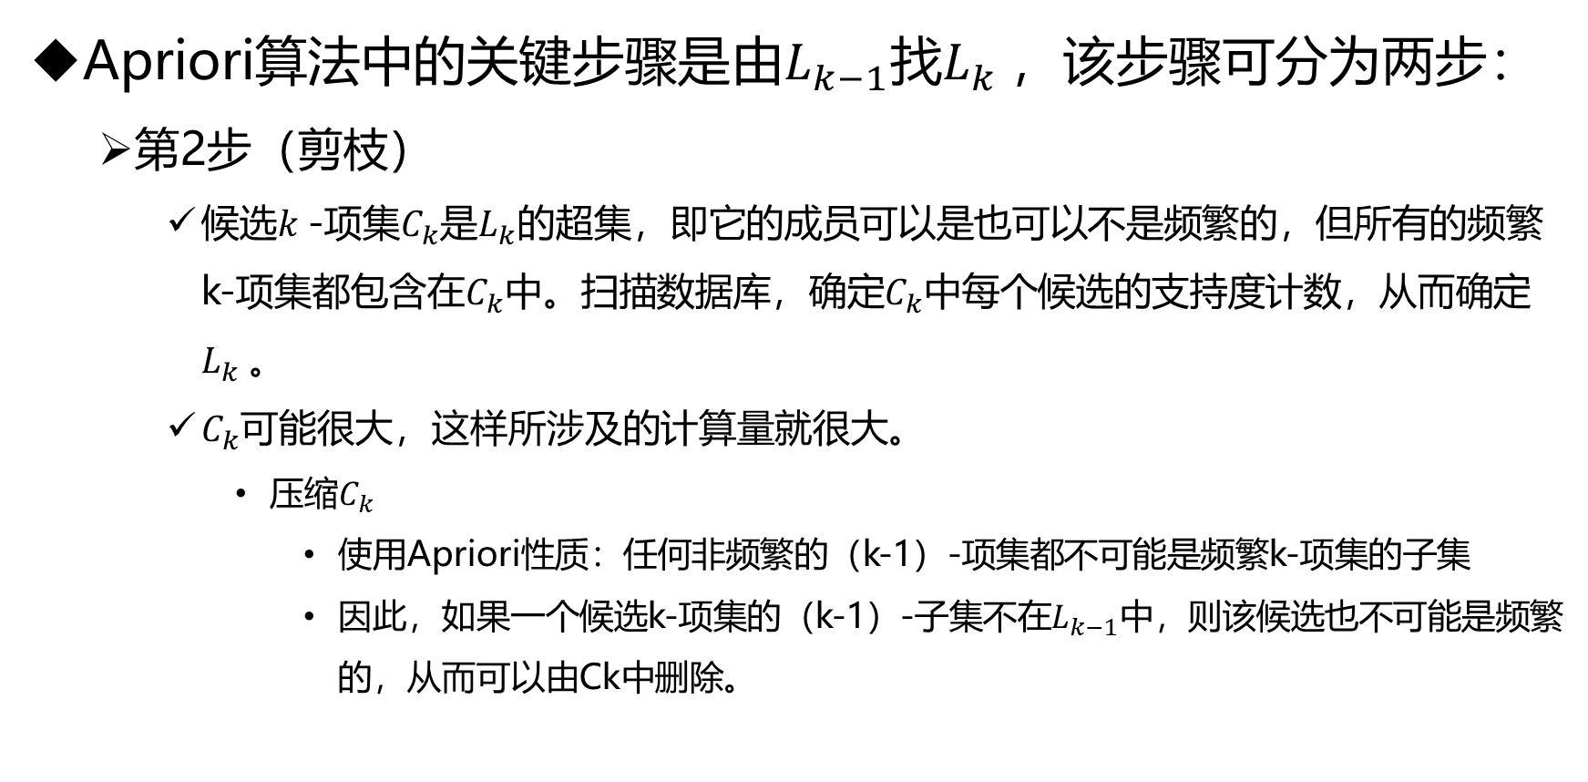
关联规则挖掘 - 寻找频繁项集- Apriori算法
Apriori算法中的关键步骤是由$L_{k−1}$找$L_{k}$，该步骤可分为两步：
第2步（剪枝）
候选$k$-项集$C_{k}$是$L_{k}$的超集，即它的成员可以是也可以不是频繁的，但所有的频繁k-项集都包含在$C_{k}$中。扫描数据库，确定$C_{k}$中每个候选的支持度计数，从而确定$L_{k}$。
$C_{k}$可能很大，这样所涉及的计算量就很大。
压缩$C_{k}$
使用Apriori性质：任何非频繁的（k-1）-项集都不可能是频繁k-项集的子集
因此，如果一个候选k-项集的（k-1）-子集不在$L_{k−1}$中，则该候选也不可能是频繁的，从而可以由Ck中删除。
【结论一】：假设项集{A、B}具有一个非频繁子集{A}，则根据【公理1】可知，{A、B}不可能是频繁项集。

Slide 17
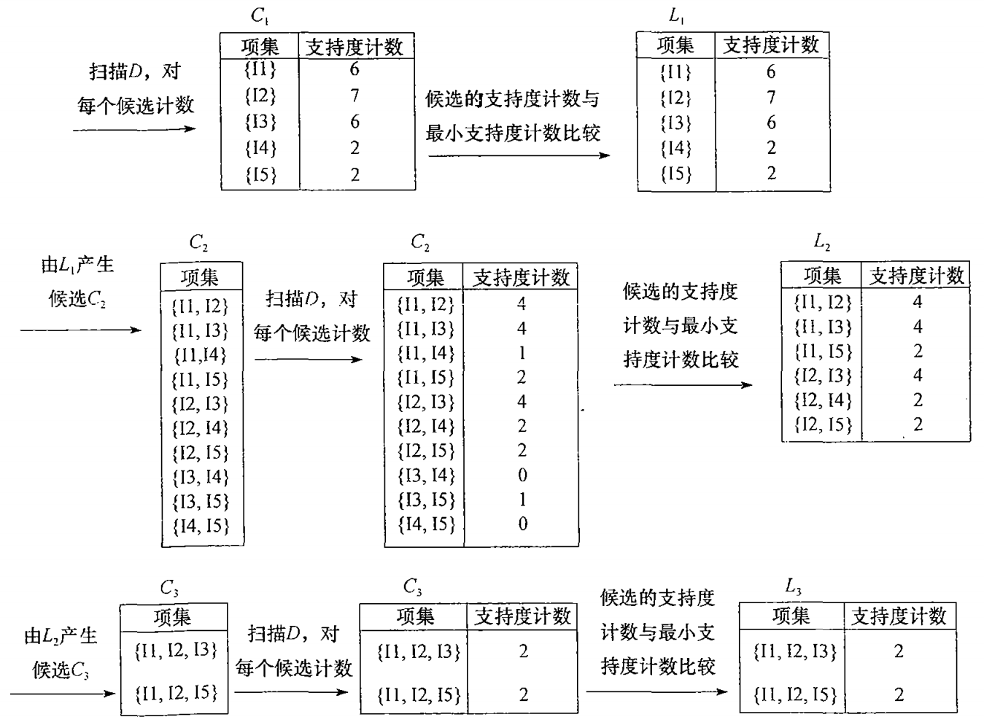
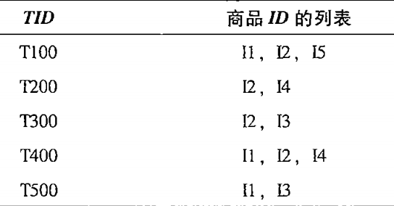
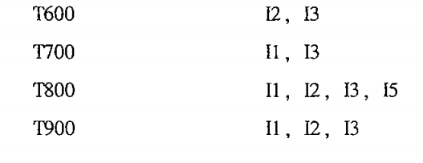
关联规则挖掘 - 寻找频繁项集- Apriori算法
Sup_{min} = 2

Slide 18
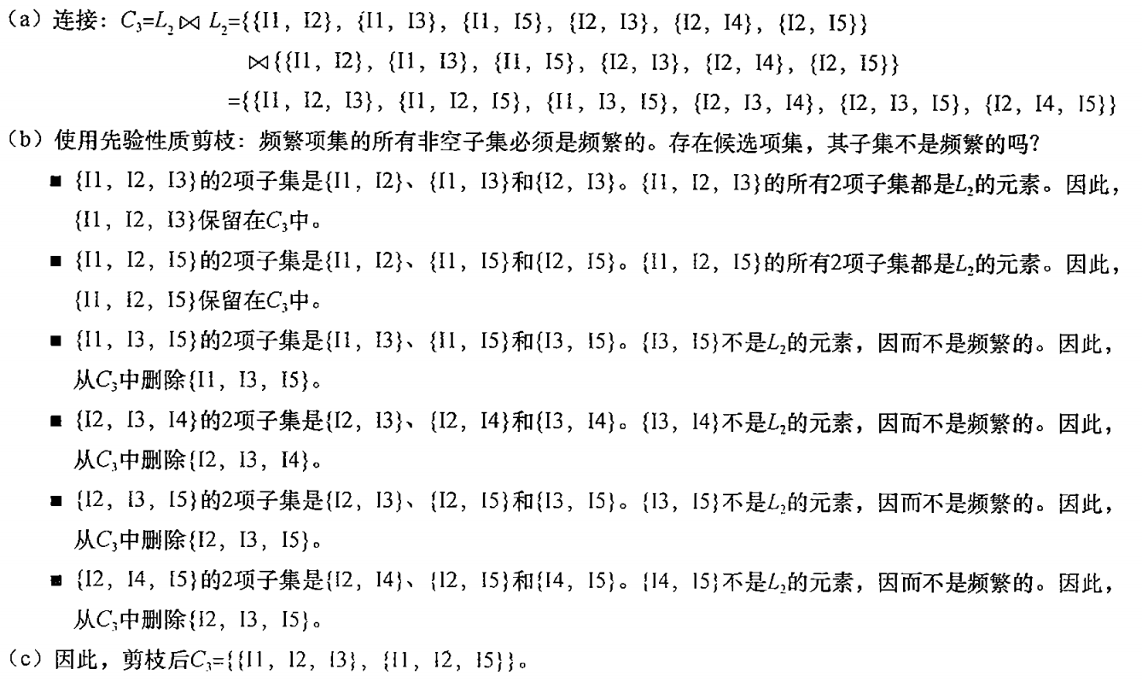
关联规则挖掘 - 寻找频繁项集- Apriori算法

Slide 19
关联规则挖掘
由频繁项集产生关联规则

Slide 20
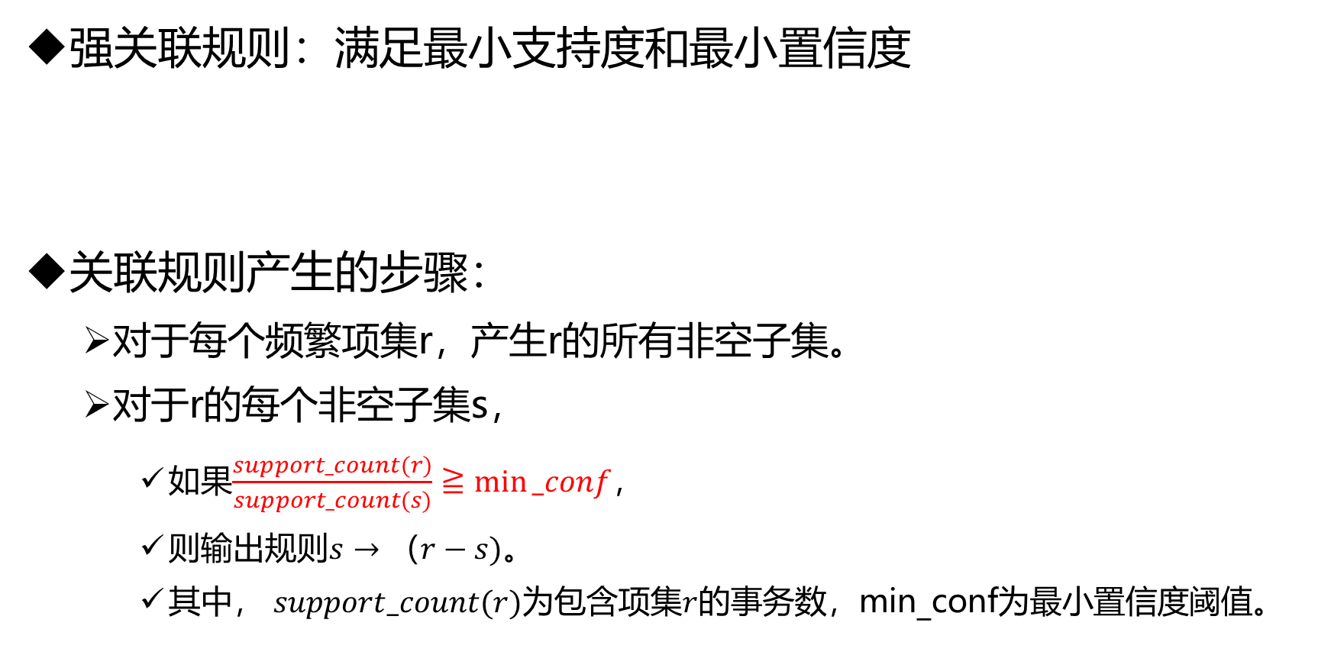
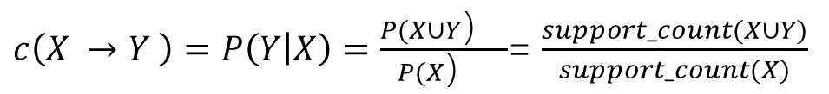
关联规则挖掘 - 由频繁项集产生关联规则
强关联规则：满足最小支持度和最小置信度
关联规则产生的步骤：
对于每个频繁项集r，产生r的所有非空子集。
对于r的每个非空子集s，
如果$\frac{support_count(r)}{support_count(s)}≧min⁡_conf$，
则输出规则$s→（r−s)$。
其中， $support_count(r)$为包含项集$r$的事务数，min_conf为最小置信度阈值。
$c\left(X →Y \right)=P\left(Y | X\right)=\frac{P(X∪Y） }{P(X） }$= $\frac{support_count(X∪Y)}{support_count(X)}$
Notes:
一旦找出所有的频繁项集，就可以由它们来产生关联规则

Slide 21

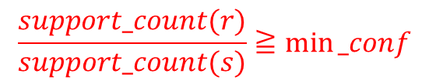
关联规则挖掘 - 由频繁项集产生关联规则
结合下图数据库举例，产生关联规则方法。
演示关联规则的样本数据
TID | 项目
01 | a、b、d
02 | b、c、e
03 | a、b、c、e
04 | b、e
规则 | 置信度
b∧c⇒e | 2/2=100%
b∧e⇒c | 2/3=66%
c∧e⇒b | 2/2=100%
b⇒c∧e | 2/4=50%
c⇒b∧e | 2/2=100%
e⇒b∧c | 2/3=66%
频繁3项集r为{b、c、e}。
所有非空子集s为{b、c}、{b、e}、{c、e}、{b}、{c}、{e}。
$$\frac{support_count(r)}{support_count(s)}≧min⁡_conf$$
则输出规则$s→（r−s)$

Slide 22
关联规则挖掘
模式评估

Slide 23

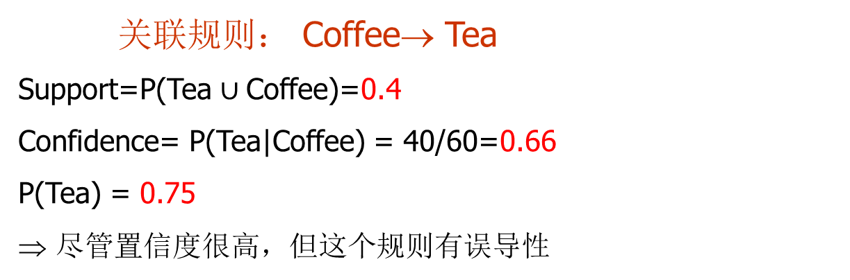
强关联规则不一定是有趣的
 | Coffee | Coffee
Tea | 40 | 35 | 75
Tea | 20 | 5 | 25
 | 60 | 40 | 100
$$s（ X→Y ）=P\left(X∪Y\right)\text{=} \frac{support_count(X∪Y)}{|T|}$$
$c\left(X →Y \right)=P\left(Y | X\right)=\frac{P(X∪Y） }{P(X） }$= $\frac{support_count(X∪Y)}{support_count(X)}$
关联规则： Coffee→ Tea
Support=P(Tea $∪$Coffee)=0.4
Confidence= P(Tea|Coffee) = 40/60=0.66
P(Tea) = 0.75
尽管置信度很高，但这个规则有误导性

Slide 24
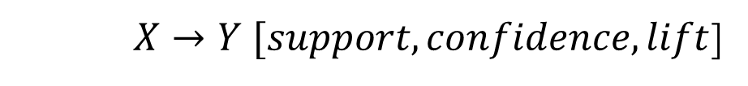
基于统计的度量－提升度
List(A,B)=P(AB)/(P(A)*P(B))
List（A,B）=1; A与B独立，不相关
List（A,B）>1; A与B正相关
List（A,B）<1; A与B负相关
$X→Y [support, confidence,lift$]

Slide 25

基于统计的度量－提升度
List(A,B)=P(AB)/(P(A)*P(B))
Coffee → Tea
Support=P(Tea $∪$Coffee)=0.4
Confidence= P(Tea|Coffee) = 40/60=0.66
P(Tea) = 0.75
P(Coffee,Tea) = 0.4
P(Coffee) = 0.6
P(Tea) = 0.75
List = 0.4/(0.6*0.75)= 0.89
(< 1，因此是负关联)
 | Coffee | Coffee
Tea | 40 | 35 | 75
Tea | 20 | 5 | 25
 | 60 | 40 | 100

Slide 26
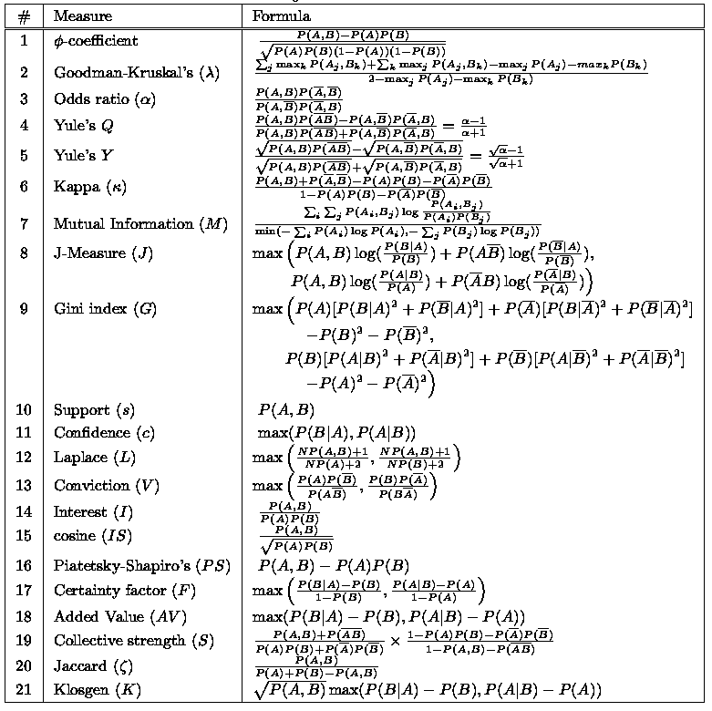

Slide 27
频繁模式挖掘
宗林林

